Slide 1
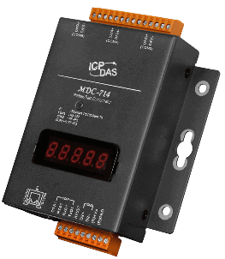
MDC-700 Series Modbus Data Concentrator (Modbus 資料集中器) [2016,05,26]

Slide 2
為何需要
Modbus 資料集中器?

Slide 3
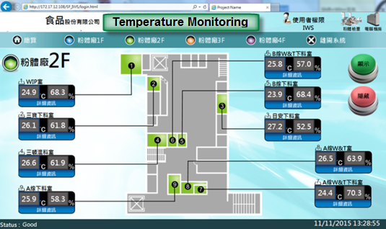
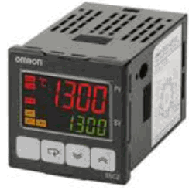
現有困難為何?
許多儀表/設備只提供慢速的 RS-232 或 RS-485
非連續的資料地址分佈，需要分次讀取，讓通訊效率低落
Low Speed
RS-485
Data #1
Data #2
Data #3
Data #4
Data #5
Data #6
Notes:
傳統做法，是直接用 RS-485 把這些 Meter 逐一讀回 PC, 速度很慢。
整個系統的速度瓶頸是在於 RS-485 的速度不夠快，
所以，就算把 PC 的效能提升 (CPU 升級, RAM size 加大) 都無法解決這個問題。

Slide 4
還可以有更多好處嗎?
是否可以一次取得全部儀表/設備的資料 ?
是否可以將資料分享給多台 SCADA ?

Slide 5
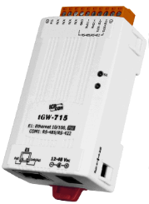
Gateway 可以處理這些困難嗎? No.
High Speed
RS-485
Modbus RTU
Ethernet
Modbus TCP
tGW-715
Data #1
1
Data #2
RS-485
Data #1
Data #2
Data #3
4
Data #3
2
3
uPAC-7186EX-MTCP
Notes:
Modbus/TCP to Modbus/RTU 的 gateway 產品，非常普遍。
我們自已的有 I-7188EX-MTCP, tGW-715 等等
這類的產品，要設定 gateway 上的 COM port 的 baudrate, 以及每個 COM port 管理的 Modbus/RTU 設備的 ID 範圍。
然後使用時， PC 上指定 Gateway 的 IP address, 及 Modbus ID, 然後 Modbus/TCP 的 command 送到 gateway 時，它就會 bypass 到相對應的 COM port 上的 Modbus/RTU device.
Gateway 的設定，很簡單。但是實際在使用時，需要逐一對每一個設備下命令。所以即便 PC 端已經是 Modbus/TCP 的通訊，但是在整個完整的通訊過程，還是有一段是經過 RS-232/485，所以速度還是被 RS-232/485 拖慢了。

Slide 6
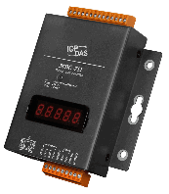
MDC 可以處理這些困難嗎? Yes.
RS-485
MDC-711
1
High Speed
Data #1, #2, #3
Ethernet
T2
T3
2
T1
R1
Data #1
R2
R3
MDC-711
Data #2
Data #3
Notes:
Modbus Data Concentrator 是方式，是由一個 scan engine 在背景將 Modbus/RTU 設備的資料，逐一讀回，放在 MDC 內部的 memory.
當收到 PC 端送來的 Modbus/TCP 命令後，MDC 直接將內部 memory 的值傳回給 PC.
所以，PC 取得 Modbus/RTU 設備的資料，只要透過 Ethernet 跟 MDC 通訊就好，通訊速度快。而且，可以把存在 memory 裡的資料一次讀完，效率更快。

Slide 7
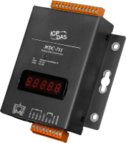
MDC 讓資料分佈連續化
#1
#2
#1
#2
#3
#4
#3
#4
Notes:
有些設備的 Modbus 資料並非是連續的。
傳統做法，PC 是下達多次命令讀取這些資料。RS-232/485 的通訊速度已經不快了，還要分成多次讀取，更加地沒有效率。
MDC 的作法，可以將各個 RS-232/485 設備上，不管是連續或是不連續的資料，都整理成連續的。
如果一來，PC 就可以一次讀取大量的資料，大幅提通訊的效率。

Slide 8
MDC-700 Series and features

Slide 9
MDC-700 Series Modbus 資料集中器
 | MDC-711 | MDC-714 | MDC-741
Ethernet
Port | 1, 10/100 Base-TX
Protocol | Modbus/TCP Slave
COM Port
RS-232 | 1 |  | 4
RS-485 | 1 | 4 | 1
Protocol | Modbus RTU Master/Slave

Slide 10
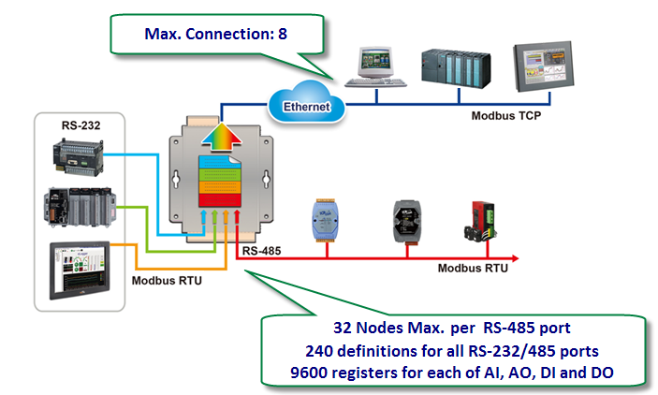
大量資料處理能力

Slide 11
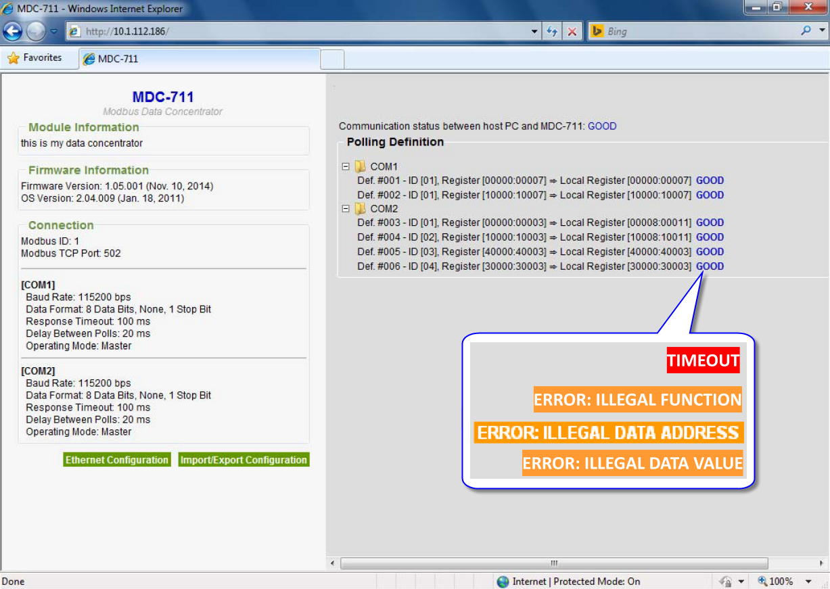
易於使用
Web-based 操作介面

Slide 12
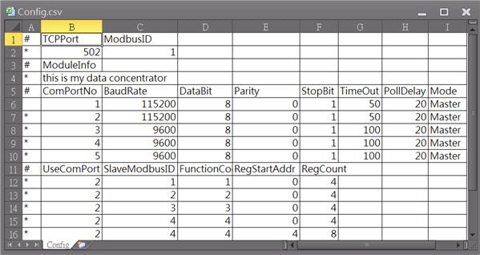
易於使用
使用 .CSV 格式之設定檔

Slide 13
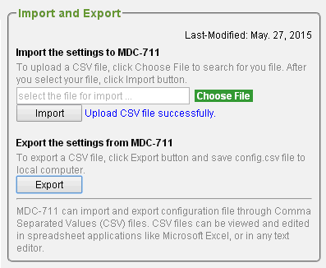
易於使用
可以匯入/匯出 Config.csv
Notes:
Config.csv 是存在 MDC-700 上，透過 import/export 可以快速複製到另外一顆 MDC-700。

Slide 14
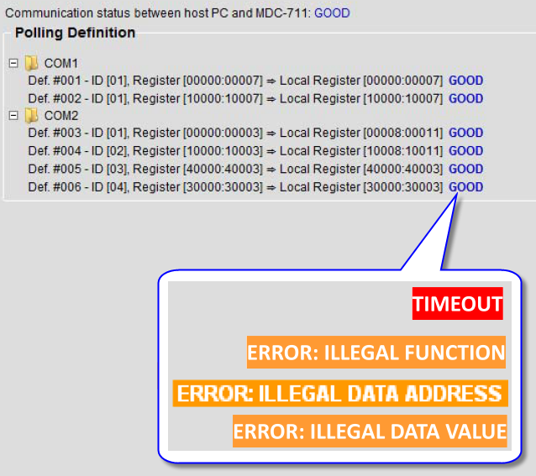
易於使用
每一個儀表/設備在 MDC 上的 register 位址對應一目瞭然
每一則通訊命令的執行結果一目瞭然→ 易於診斷
Notes:
可以由 MDC-700 的網頁上看到每一個 definition ，它的 register mapping 的位置。
執行的結果，也可以直接看到，若通訊出問，可以快速查出是哪一個 Modbus/RTU device 出問題。

Slide 15
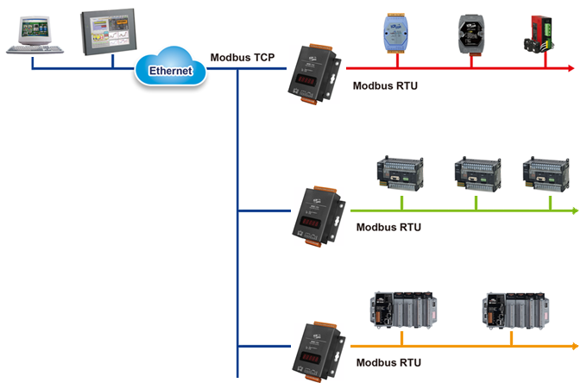
彈性的擴充能力
多種 COM port 組合:
MDC-711: 1x RS-232, 1x RS-485
MDC-714: 1x RS-232, 4x RS-485
MDC-741: 4x RS-232, 1x RS-485

Slide 16
相似產品比較

Slide 17
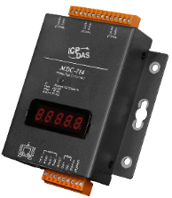
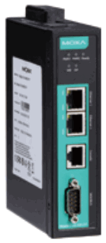
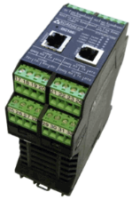
相似產品
Item | MDC-700 Series | MGate 5150 | MBDC-200 | DC-100
Company | www.icpdas.com | www.moxa.com | www.proconx.com | www.scanlink.com
設定工具 | Web | Web, Utility | Web | Utility
COM port | 2~5 | 1 | 2 | 4 (2xRS-232,2x RS-485)
Modbus Commands | 240 | 100 | 未提及 | 未提及
資料處理量 | 9600 registers for each table of AI, AO, DI, DO | 2048 input bytes & 2048 output bytes | 8000 bytes for all table | 500 register for all table
通訊結果之顯示 | Shown on web page for each definition ⬅ Easy to read and diagnose | 只統計錯誤發生的次數 | 只統計錯誤發生的次數 | 未提及
設定檔之 匯入/ 匯出 | Yes | Yes | Yes | 未提及










Notes:
MDC-700 最容易使用，可以處理的資料量最多，根據 COM port 數量不同，總共有 3 個型号可以選擇，最彈性。
MBDC-200 的功能比 MDC-700 差一點而已，但是它只有 2 個 COM port 可以使用。
DC-100 不好用，可以接的設備數量也少。
MGate 5150 功能多 (Modbus, Ethernet/IP)，使用起來不是麼容易，而且它的 COM port 只有一個，擴充性是最差的。

Slide 18
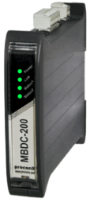
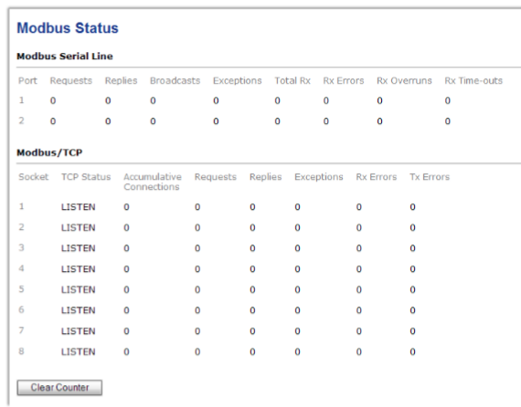
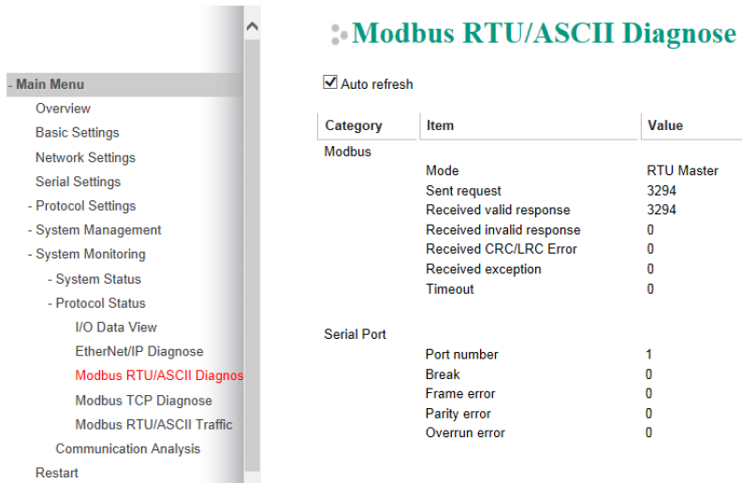
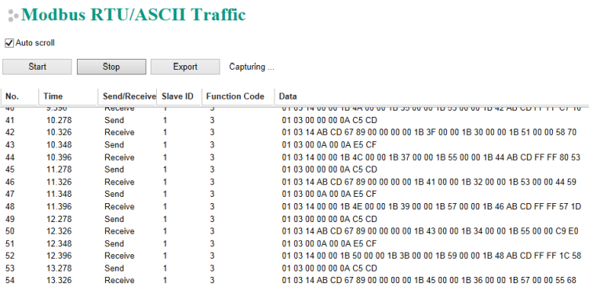
通訊結果的狀態顯示
MDC-700
MBDC-200
MGate5150
Notes:
1. 要接很多的 Modbus/RTU 設備，一定要有好的工具，可以知道執行結果。
2. MBDC-200 的方式，只知道發生了多少錯誤，卻不知道是哪一個 Modbus/RTU 設備出錯，是哪一種錯誤，碰到問題時，不好 Debug.
3. Mgate 5150 比 MBDC-200 要好的是，它還多了一個可以看 Modbus 通訊的原始資料，但是，這個也是比較複雜的資料，容易閱讀。

Slide 19
MDC-700 賣點
最關鍵優勢
大幅提升Modbus/RTU 儀表/設備的通訊速度
Modbus/RTU 儀表/設備升級為具有 Ethernet 通訊
Web-based 操作介面
使用.CSV 進行設定檔規劃
支援 Modbus RTU master and slave
支援多達 8 個 Modbus TCP masters
資料容量可達 9600 registers
可儲存多達 240 條 Modbus 命令
易於使用
易於整合
大量資料處理能力

Slide 20
選擇 MDC 或 Gateway ?
價錢: MDC > I-7188EX-MTCP > tGW
通訊效能: MDC >>> I-7188EX-MTCP = tGW
Notes:
如果 RS-485 的設備數量不多 （<= 5 pcs) ，選擇比較便的 I-7188EX-MTCP or tGW 就可以了。
反之，系統比較大，使用 RS-485 的設備比較多，則使用 MDC 可以有效提升整体的通訊效能。

Slide 21
MDC 未來規劃?
通訊異常之記錄 (發生時間, 異常之種類)
資料之記錄 (時間, 資料)

Slide 22
Q & A
～Thank You Very Much～

